Slide 1

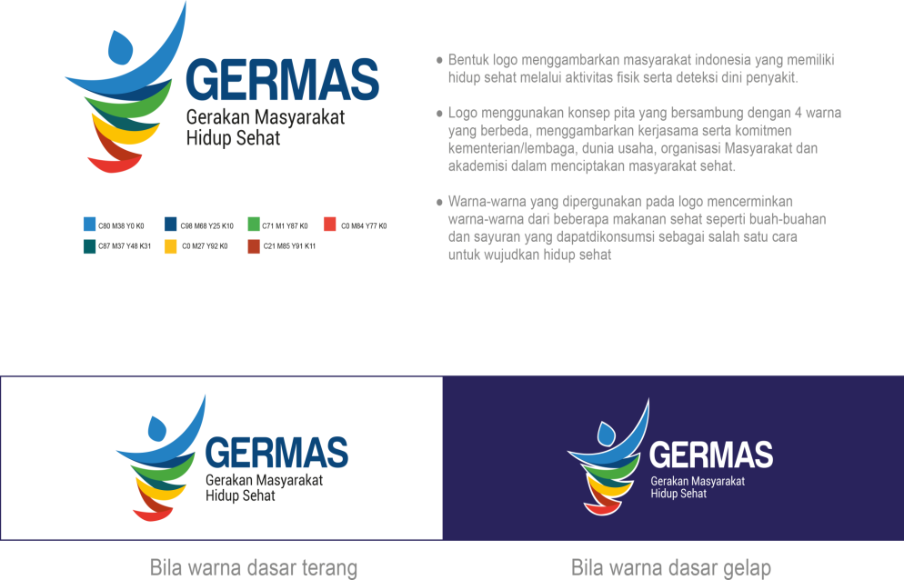
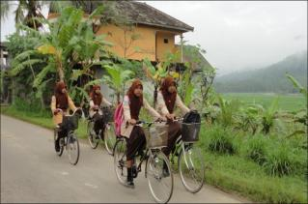
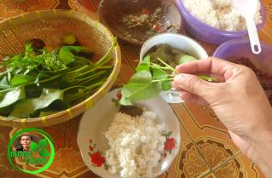
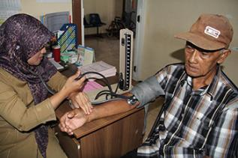
GERAKAN MASYARAKAT HIDUP SEHAT
Notes:
Assalamu’alaikum Warahmatulahi Wabarakatuh
Salam Sejahtera Bagi Kita Semua,
Yang terhormat
Para Pejabat Eselon 1 Kementerian Kesehatan RI
Para Redaktur Pelaksana
Para Pejabat Es. 2 Kementerian Kesehatan RI dan Hadirin sekalian
Pertama – tama marilah kita panjatkan Puji dan syukur ke hadirat Tuhan Yang Maha Kuasa, karena berkat rahmat dan hidayah-Nya, kita dapat bersama-sama berkumpul dalam forum yang terhormat ini.

Slide 2

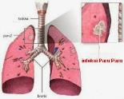
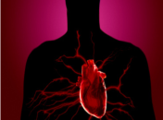
DALAM 30 TAHUN TERAKHIR ....
TERJADI PERUBAHAN POLA PENYAKIT TERKAIT DENGAN PERILAKU MANUSIA
TAHUN 1990:
SEJAK 2010:
Penyebab terbesar kesakitan dan kematian :
PENYAKIT
TIDAK MENULAR
PENYAKIT
MENULAR
Infeksi Saluran Pernapasan Atas, Tuberkulosis, Diare
Tekanan darah tinggi, stroke, jantung, kanker, kencing manis
Notes:
Dalam 30 tahun terakhir ini, terjadi perubahan pola penyakit yang disebabkan berubahnya perilaku manusia.
Pada era tahun 1990an, penyebab kematian dan kesakitan terbesar adalah penyakit menular seperti Infeksi Saluran Pernapasan Atas, TBC, Diare dll.
Sejak tahun 2010 penyebab terbesar kesakitan dan kematian adalah penyakit tidak menular seperti stroke, jantung, dan kencing manis.
Penyakit Tidak Menular (PTM) saat ini dapat menyerang bukan hanya usia tua tetapi telah bergeser ke usia muda, dari semua kalangan kaya dan miskin dan tinggal di kota maupun di desa.

Slide 3



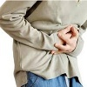


FAKTOR RISIKO
PENYEBAB PENYAKIT TIDAK MENULAR
KURANG
AKTIVITAS FISIK
MENYEBABKAN
MENYEBABKAN
KURANG KONSUMSI BUAH
DAN SAYUR
MINUM ALKOHOL
MEROKOK
BUANG AIR BESAR SEMBARANGAN
Notes:
Hal ini disebabkan masyarakat semakin maju, informasi dan transportasi yang semakin mudah dan merubah gaya hidup masyarakat.
Faktor risiko penyebab Penyakit Tidak Menular (PTM) yang terkait dengan gaya hidup masyarakat yang bergeser diantaranya adalah :
Penduduk kurang beraktivitas fisik, contohnya banyak menghabiskan waktu dengan menonton TV, bermain game dan terlalu lama di depan komputer. Hal ini dapat menyebabkan faktor risiko kegemukan.
Pola makan yang berubah dimana kecenderungan masyarakat untuk makan makanan olahan, siap saji, tinggi gula, garam dan lemak dan kurang makanan yang berserat seperti buah dan sayur menyebabkan gangguan pencernaan.
Faktor risiko selanjutnya adalah minum minuman berakohol. Kebiasaan minum minuman beralkohol dapat menyebabkan kerusakan organ tubuh dan berisiko kematian.
Selanjutnya adalah kebiasaan merokok. Merokok dapat menyebabkan bermacam macam penyakit di antaranya kanker paru-paru, kanker mulut.
Buang air besar sembarangan. Saat ini masih terdapat 63 juta penduduk yang masih membuang air di sungai, danau, laut dan daratan. Membuang air besar sembarangan dapat menyebabkan sakit perut dan diare.

Slide 4
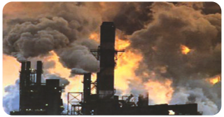
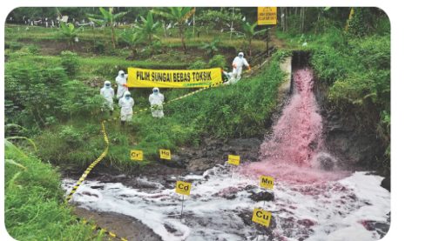

PENCEMARAN LINGKUNGAN DAN
PENYAKIT TIDAK MENULAR
ZAT PENCEMAR MERUSAK LINGKUNGAN
Jika zat pencemar
masuk ke tubuh manusia
MACAM-MACAM ZAT PENCEMAR :
Gas buang dari kendaraan bermotor
Limbah pabrik
Asap Rokok
Logam berat
Pestisida
AKIBATNYA :
Mencemari sumber air minum
Polusi udara
Mencemari tanah pertanian
Mencemari tanaman, sayur mayur
MENYEBABKAN
PENYAKIT TIDAK MENULAR
Notes:
Terjadinya PTM juga dipengarungi oleh pencemaran lingkungan. Di zaman teknologi saat ini, industri bertumbuh dengan pesat, namun tidak diikuti dengan pengendalian limbah hasil industri. Zat pencemar banyak mencemari lingkungan udara, air dan daratan.
Zat pencemar yang berasal dari knalpot kendaraan bermotor, limbah pabrik, asap rokok, logam berat dan pestisida mencemari sumber air minum, menyebabkan polusi udara, mencemari tanah pertanian, tanaman dan sayur mayur.
Jika zat pencemar masuk ke dalam tubuh manusia, memicu terjadinya PTM seperti gagal ginjal, gagal jantung, tekanan darah tinggi, kanker dan gangguan syaraf, bahkan dapat berakhir dengan kecacatan dan kematian.

Slide 5

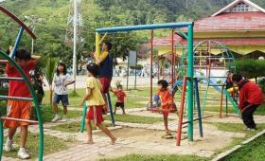

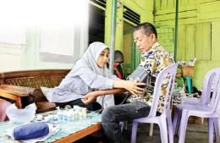
OLEH SEBAB ITU............
PENYAKIT TIDAK MENULAR PERLU DICEGAH
Melalui
PENYAKIT TIDAK MENULAR PERLU DICEGAH
GERAKAN MASYARAKAT
HIDUP SEHAT (GERMAS)
Notes:
Jika ada anggota keluarga terserang PTM, perlu pengobatan dan perawatan jangka panjang. Hal ini menyebabkan beban pembiayaan kesehatan pemerintah meningkat, produktivitas keluarga menurun yang dapat berakibat beban ekonomi keluarga bertambah berat bahkan dapat jatuh miskin karena merawat anggota keluarga yang sakit.
Risiko terjadinya PTM dapat dicegah, oleh sebab itu perlu dilakukan suatu kegiatan pencegahan oleh seluruh masyarakat Indonesia dari semua kalangan yaitu dari umur muda sampai tua, jenis pekerjaan, status sosial, status ekonomi, di desa maupun kota melalui Gerakan Masyarakat Hidup Sehat.

Slide 6
GERAKAN MASYARAKAT HIDUP SEHAT
PENGERTIAN
Suatu tindakan yang sistematis dan terencana
yang dilakukan secara bersama-sama
oleh seluruh komponen bangsa
dengan kesadaran, kemauan dan kemampuan berperilaku sehat untuk
meningkatkan kualitas hidup
Notes:
Apakah Gerakan Masyarakat Hidup Sehat itu ?
Gerakan Masyarakat Hidup Sehat adalah suatu tindakan yang sistematis dan terencana yang dilakukan secara bersama-sama oleh seluruh komponen bangsa dengan kesadaran, kemauan dan kemampuan berperilaku sehat untuk meningkatkan kualitas hidup.

Slide 7
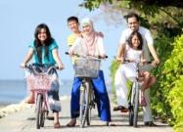

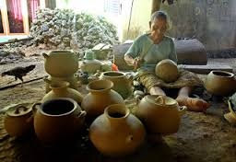
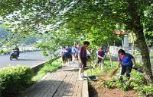
TUJUAN
AGAR MASYARAKAT BERPERILAKU SEHAT
SEHINGGA BERDAMPAK PADA :
Kesehatan Terjaga
Biaya untuk berobat berkurang
Produktif
Lingkungan Bersih
Notes:
Tujuan dari Gerakan Masyarakat Hidup Sehat adalah :
Agar masyarakat berperilaku sehat, sehingga diharapkan berdampak pada :
Kesehatan terjaga
Jika sehat, produktivitas masyarakat meningkat
Terciptanya lingkungan yang bersih
Biaya yang dikeluarkan masyarakat untuk berobat berkurang

Slide 8
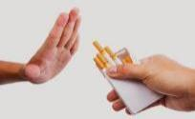
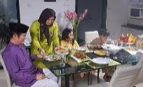
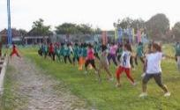
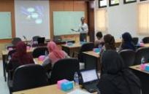

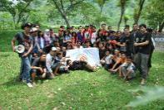
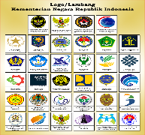

SIAPA YANG MELAKSANAKAN ?
Seluruh lapisan masyarakat
Mempraktekkan pola hidup sehat sehari-hari
Individu
Keluarga
Masyarakat
Menggerakkan institusi dan organisasi masing-masing
Menyediakan : kurikulum pendidikan, fasilitas olahraga, sayur dan buah, fasilitas kesehatan, transportasi, Kawasan Tanpa Rokok, taman untuk beraktivitas, Iklan Layanan Masyarakat, car free day, dsb
Akademisi
Dunia Usaha
Organisasi Masyarakat
Pemerintah Pusat dan Daerah
Notes:
Siapa saja yang melaksanakan Gerakan Masyarakat Hidup Sehat ?
Seluruh lapisan masyarakat harus terlibat dalam Germas Hidup Sehat.
Individu, keluarga dan masyarakat mempraktekkan pola hidup sehat sehari-hari.
Akademisi (universitas), dunia usaha (Swasta), organisasi masyarakat (Karang Taruna, PKK, dsb), organisasi profesi menggerakkan institusi dan organisasi masing-masing agar anggotanya berperilaku sehat.
Pemerintah pusat dan pemerintah daerah menyiapkan sarana dan prasarana seperti : kurikulum pendidikan Usaha Kesehatan Sekolah, fasilitas olah raga, sayur dan buah, ikan, fasilitas kesehatan, transportasi, Kawasan Tanpa Rokok (KTR), taman untuk beraktivitas warga, dukungan iklan layanan masyarakat, car free day, air bersih, uji emisi kendaraan bermotor, keamanan pangan, pengawasan terhadap iklan yang berdampak buruk terhadap kesehatan (rokok, makanan tinggi Gula, Garam, Lemak) dsb.
Tugas pemerintah juga untuk memantau dan mengevaluasi pelaksanaannya

Slide 9
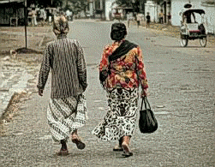
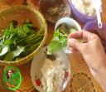





Bentuk Kegiatan
Gerakan Masyarakat Hidup Sehat
1. Melakukan aktivitas fisik
2. Mengonsumsi sayur dan buah
3. Tidak merokok
4. Tidak mengonsumsi alkohol
5. Memeriksa kesehatan secara rutin
6. Membersihkan lingkungan
7. Menggunakan jamban
Notes:
Kegiatan Germas Hidup sehat dilakukan dengan cara antara lain :
Melakukan aktivitas fisik
Mengonsumsi sayur dan buah
Tidak merokok
Tidak mengonsumsi alkohol
Memeriksa kesehatan secara rutin
Membersihkan lingkungan
Menggunakan jamban
Pada tahun 2016, kita mulai secara nasional dengan melaksanakan kegiatan :
1.Melakukan aktivitas fisik
2.Mengonsumsi sayur dan buah
3.Memeriksa kesehatan secara rutin

Slide 10
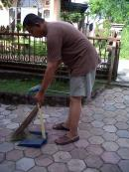
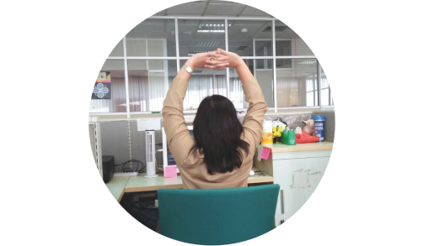
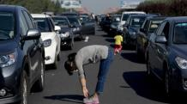
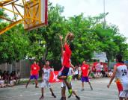
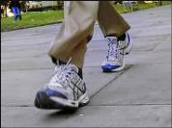
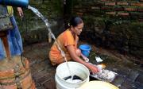

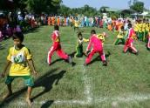
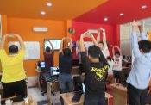
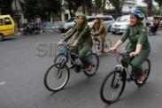
MELAKUKAN AKTIVITAS FISIK
Dapat dilakukan dimana saja, kapan saja ...
Rumah
Perjalanan
Sekolah
Tempat kerja
Tempat umum
Minimal 30 menit sehari
Notes:
Melakukan aktivitas fisik.
Aktivitas fisik adalah :
Setiap gerakan tubuh yang melibatkan otot rangka dan mengakibatkan pengeluaran energi.
Aktivitas fisik dapat dilakukan dimana saja dan kapan saja
Lakukanlah paling sedikit 30 menit setiap hari
Batasilah kegiatan banyak duduk seperti: menonton TV, main game dan komputer apalagi ditambah dengan makan makanan kudapan yang manis, asin dan berminyak.
Aktivitas fisik dapat dilakukan :
Di Sekolah:
Melakukan peregangan pada pergantian jam pelajaran
Bermain saat istirahat
Memperbanyak kegiatan berjalan
2. Di Rumah:
Melakukan pekerjaan rumah seperti menyapu, mencuci, berkebun, menemani anak bermain
2. Di Tempat Kerja
Melakukan peregangan di sela-sela jam kerja
Memperbanyak kegiatan berjalan
3. Dalam Perjalanan
Menggunakan tangga
Berhenti 1-2 halte sebelum halte yang dituju
Memarkir kendaraan agak jauh
Berhenti untuk peregangan dalam perjalanan jarak jauh atau macet
Melakukan peregangan di dalam mobi, bis
4. Di Tempat Umum
Memanfaatkan taman kota untuk aktivitas fisik
Memperbanyak kegiatan di ruang terbuka
Menggunakan sepeda ke tempat kerja

Slide 11
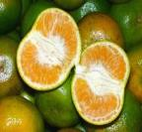
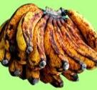

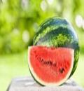
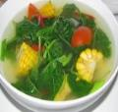
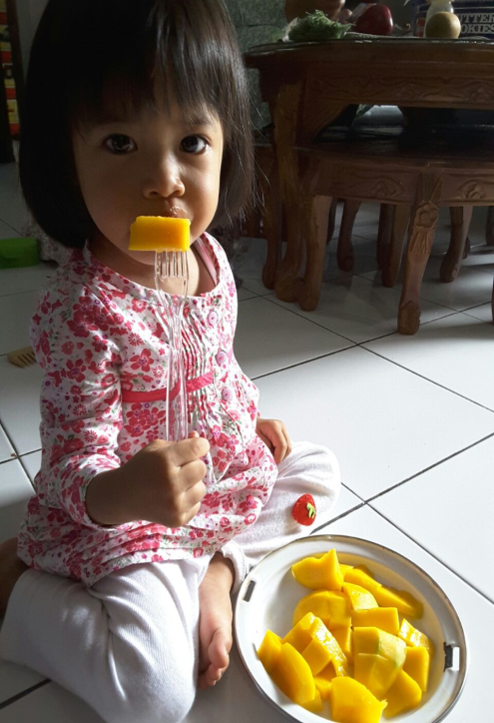
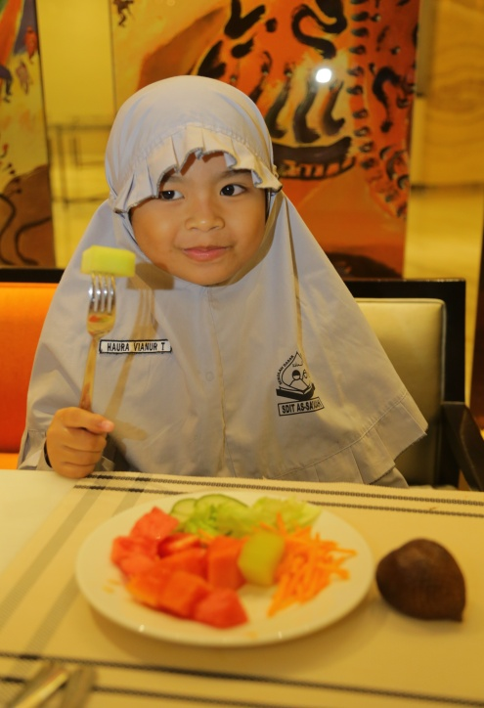
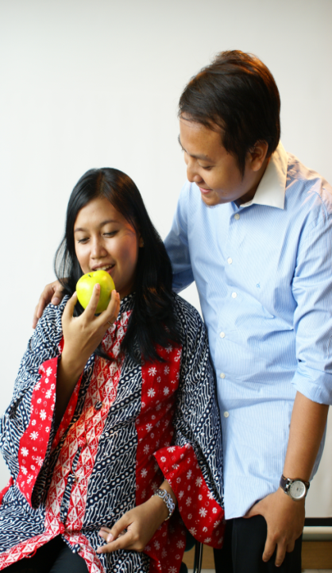
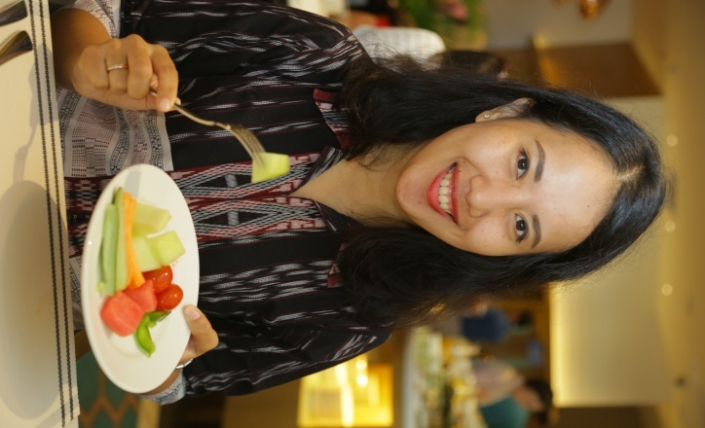
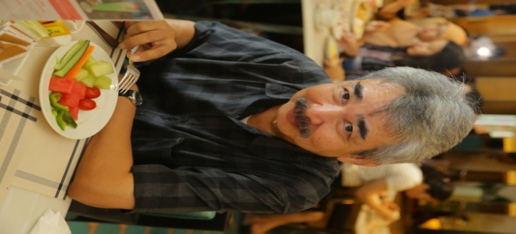
MENGONSUMSI SAYUR DAN BUAH
Tersedia dalam menu sehari-hari
Notes:
Mengonsumsi Sayur dan Buah
Sajikanlah sayur dan buah dalam menu sehari-hari baik untuk di rumah, di sekolah, di tempat kerja, untuk semua anggota keluarga : bayi, balita, anak sekolah, dewasa, pekerja, ibu hamil, usia lanjut.
Manfaatkan buah dan sayur lokal yang tersedia di pasar setempat.
Batasi makanan yang mengandung gula, garam dan minyak, serta perbanyak air putih.
Cucilah tangan sebelum makan.

Slide 12
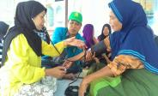
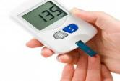
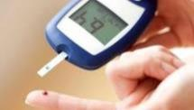
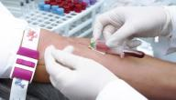
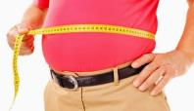
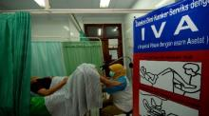
MEMERIKSA KESEHATAN
Setiap 6 bulan sekali
CEK TEKANAN DARAH
CEK KADAR GULA DARAH
CEK KOLESTEROL
TES DARAH LENGKAP DI LABORATORIUM
CEK LINGKAR PERUT
DETEKSI DINI KANKER LEHER RAHIM
UNTUK PEREMPUAN
Notes:
Memeriksa kesehatan secara rutin.
Agar kesehatan kita terjaga, periksalah secara rutin yaitu : cek tekanan darah, cek kadar gula darah, cek kolesterol darah, tes darah lengkap di laboratorium, ukur lingkar perut dan untuk khusus perempuan, lakukan tes IVA (Inpeksi Visual Asam cuka) untuk deteksi dini kanker leher rahim. Periksakanlan 6 bulan sekali.
Pemeriksaan ini dapat dilakukan di Puskesmas dan pelayanan kesehatan lainnya, serta Pos Pembinaan Terpadu (Posbindu) terdekat.

Slide 13

TERIMA KASIH
Ayo hidup sehat...
Notes:
Terima kasih..
Ayo hidup sehat..

